Slide 1



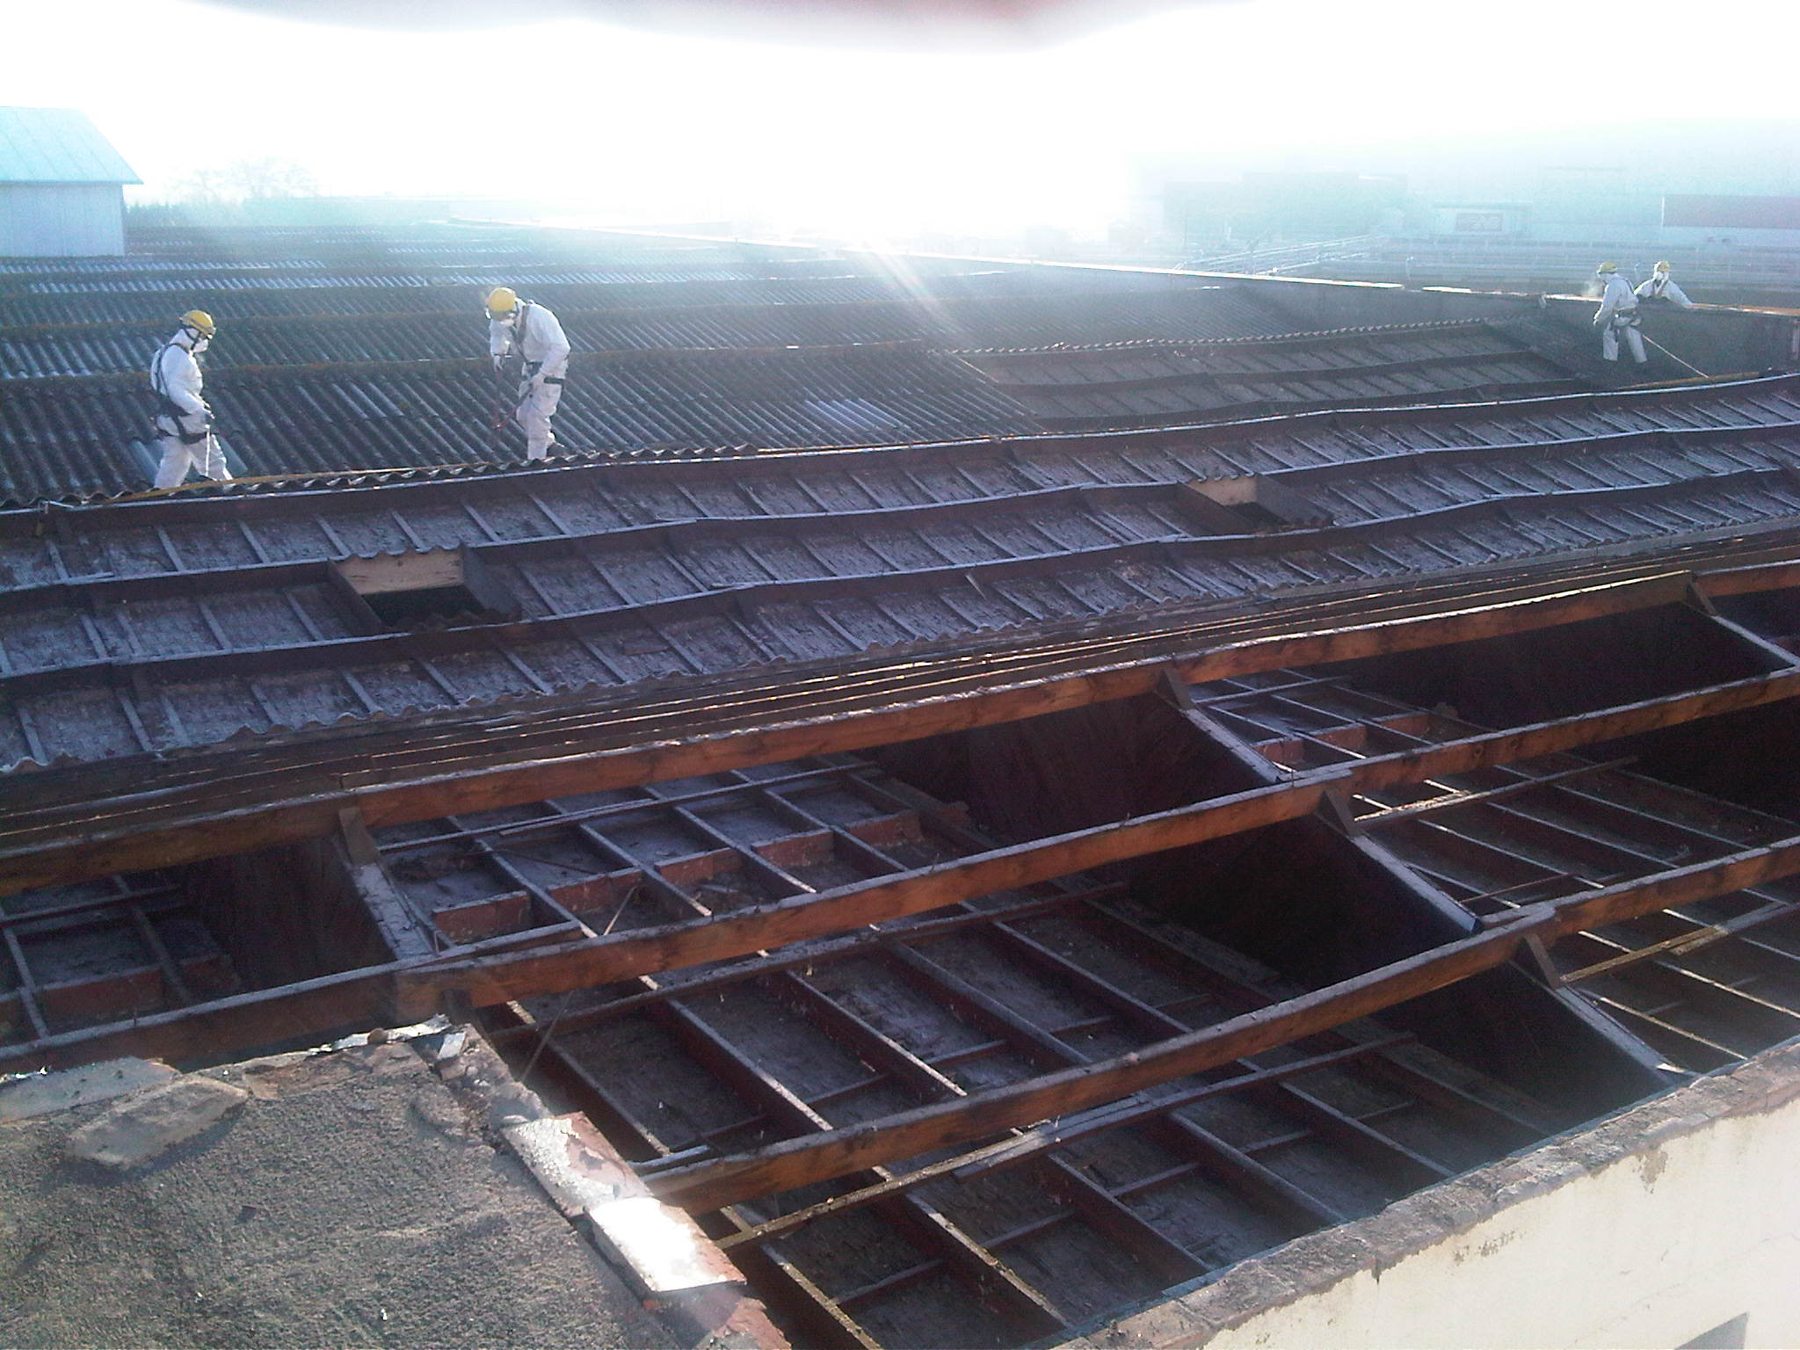
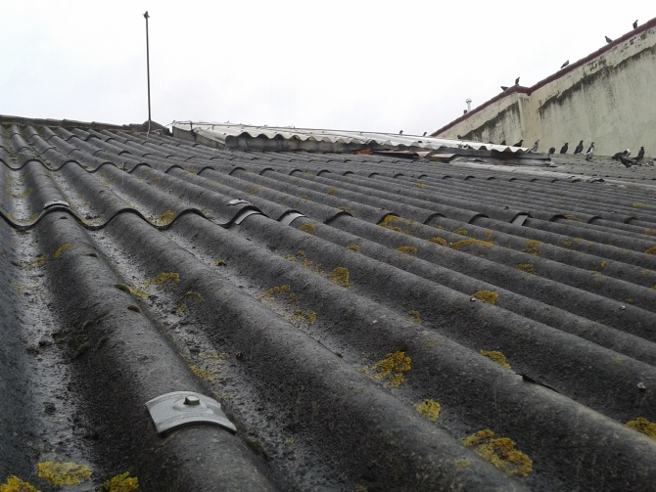
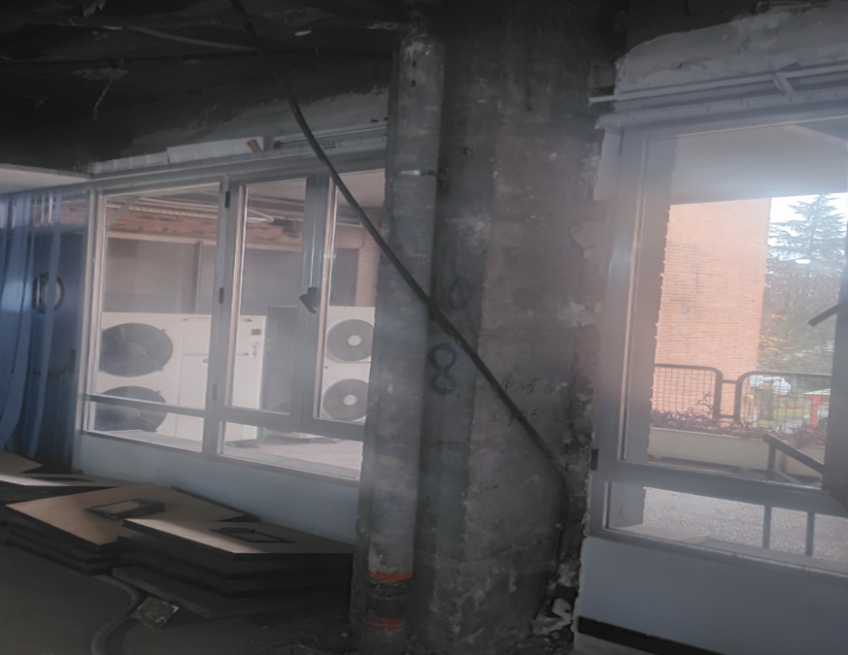
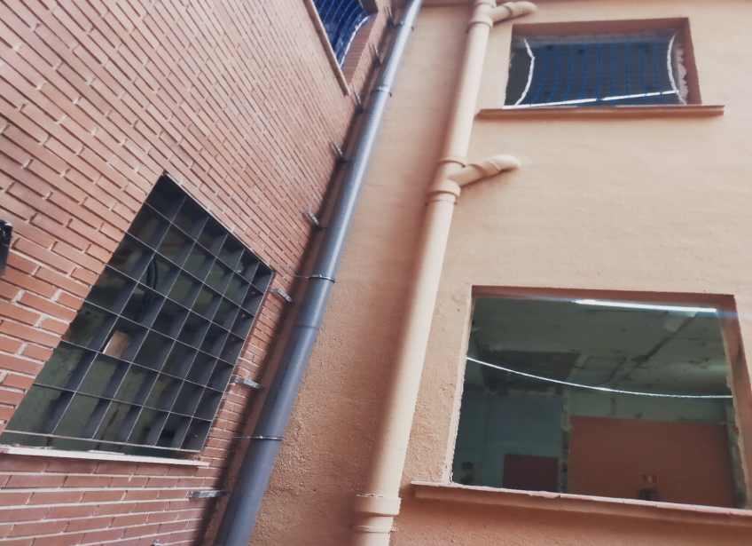

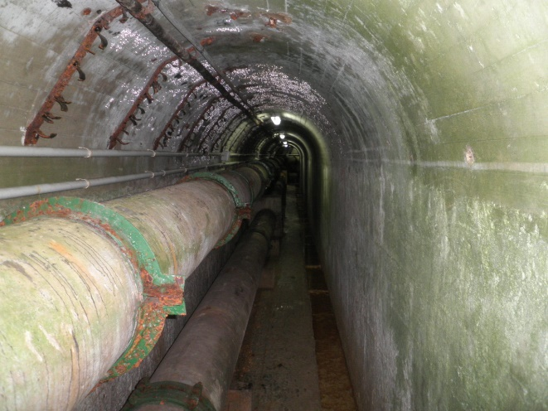
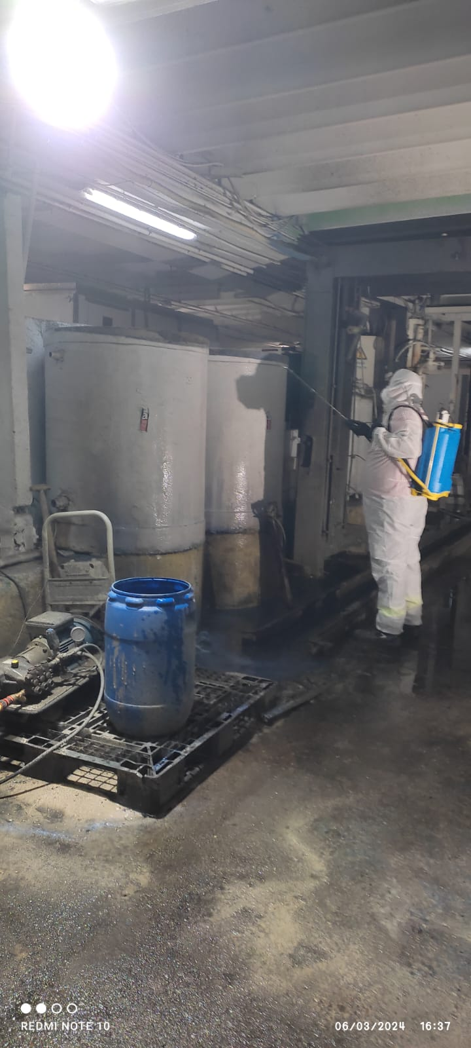

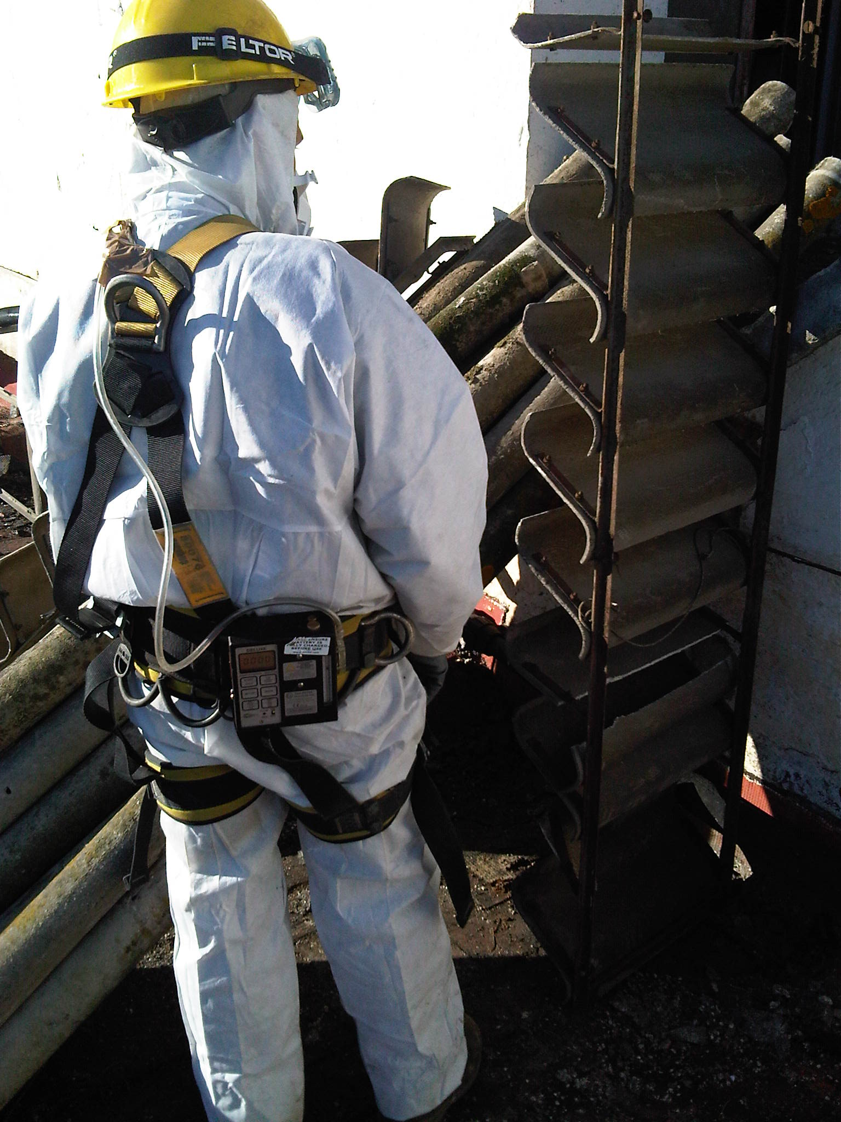







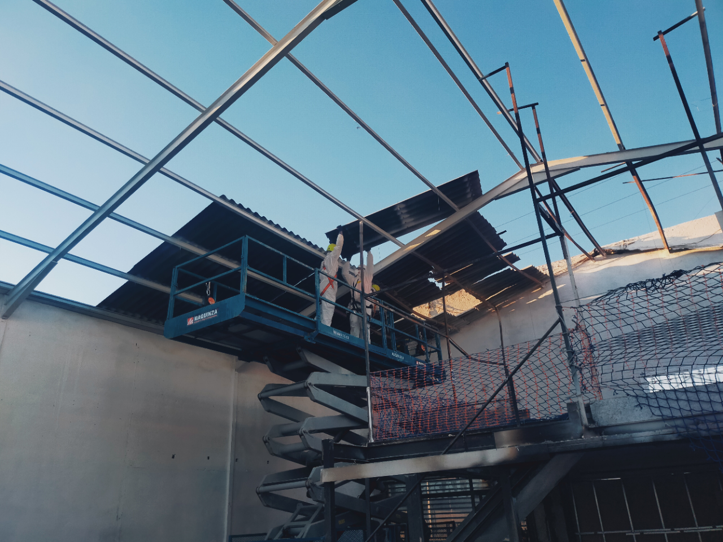

Inicio
info@gdatecnica.com
91 726 45 83
Identificación de amianto Retirada de fibrocemento Descontaminación amianto Mediciones ambientales Limpieza técnica centro de datos
Retirada de fibrocemento
Identificación de amianto
Sustituimos cubiertas de fibrocemento
El fibrocemento se trata principalmente de amianto mezclado con cemento,
Aproximadamente entre el 10 y el 25 % de su peso, dependiendo de la función
del fabricado y de su antigüedad
El principal riesgo de contaminación con el amianto se produce durante el proceso de retirada de los materiales que lo contienen
Un desamiantado mal realizado, produce una contaminación ambiental por emisión de fibras de amianto muy superior que la generada por la simple
presencia del material sin descontaminar
Por ello, los trabajos se deben desarrollar adoptando una serie de medidas preventivas que garanticen la seguridad personal de los trabajadores
expuestos, y otras colectivas que impidan la contaminación de terceras personas
cubiertas
bajantes interiores
bajantes exteriores
¿Quién puede retirar el fibrocemento?
La normativa legal es muy clara, únicamente pueden manipular material
que contiene amianto las empresas que figuren en el Registro de Empresas
con Riesgo de Amianto RERA
colectores
depósitos
Trabajamos en todo el Territorio Nacional
¿Cuándo hay que retirar el fibrocemento?
Es obligatorio proceder a la retirada del fibrocemento en las siguientes circunstancias:
» Cuando ha llegado al final de su vida útil. Esta puede variar en función de las condiciones climatológicas que hubiese soportado, el grado de agresión sufrido por su uso en el caso de cubiertas con instalaciones, etc
Las NTP (Notas Técnicas de Prevención) del INSHT (Instituto Nacional de Seguridad e Higiene en el Trabajo) del año 2014, acota el ciclo de vida de los materiales con amianto entre los 30 y los 50 años.
La Oficina Federal de Edificaciones de Suecia, establece en 35 años la vida útil de las cubiertas de fibrocemento
» Cuando los materiales con fibrocemento se han deteriorado, es obligatorio su retirada. Por ejemplo, tuberías con fugas, cubiertas con holguras, fisuras, goteras, etc
» Si se precisa realizar cualquier tipo de manipulación o intervención sobre la cubierta, es obligatorio su retirada, ya que el fibrocemento no permite actuar sobre el si no es para su retirada.
Especializados en la Retirada,
Gestión y Sustitución de Fibrocemento
Olvídese de preocupaciones, realizamos el trabajo de forma integral
Les asesoramos
y facilitamos un
presupuesto
Realizamos las
tramitaciones con las
autoridades laborales
y ambientales
Preparamos todas las
medidas de seguridad
y ejecutamos el
desamiantado
Transportamos y
gestionamos el fibrocemento
en planta autorizada por
medioambiente
Les entregamos
documento de identificación
del porte y certificado del
gestor final
Sustituimos cubiertas de fibrocemento por panel sándwich
Solicita información sin compromiso

